Slide 1
«Психологические аспекты воровства»
Государственное областное бюджетное учреждение
«Новгородский областной центр
психолого-педагогической,
медицинской и социальной помощи»
Ведущий: педагог-психолог Яковлева Вера Сергеевна

Slide 2
Детское воровство – одна из самых серьёзных проблем. Она волнует и пугает родителей и педагогов. И это неудивительно, ведь каждый из нас мечтает о том, чтобы жизнь наших детей сложилась удачно. А тут такое!!! Беспокойство родителей понятно: одни начинают думать о тотальной испорченности своего ребенка, представляя его будущее исключительно криминальным. Другие, столкнувшись с таким поведением, начинают паниковать, подозревая у своего ребёнка наличие "воровских генов" и, как следствие, развитие клептомании.
ГОБУ НОЦППМС
/ 2
Notes:
2

Slide 3
Детское воровство, даже если оно частый спутник ребёнка, и клептомания имеют мало общего.
Клептомания (от греч. "klepto" – похищаю,"mania" – безумие) – это психическое отклонение, проявляющееся в навязчивом, внезапно возникающем влечении к хищению вещей. Она является достаточно редким явлением. Этим заболеванием страдают около 0,05 % людей на всём земном шаре, при этом в детском возрасте она практически не встречается.
/ 3
ГОБУ НОЦППМС
/ 3
Notes:
3

Slide 4
В случае же детского воровства эту крайне неприятную проблему решить можно.
Первое, что для этого родителям и педагогам необходимо сделать – это попробовать найти причины воровства ребёнка.
Второе – постараться наладить искренние и доверительные отношения с ребенком, способствующие разрешению возникшей ситуации.
ГОБУ НОЦППМС
/ 4
Notes:
4

Slide 5
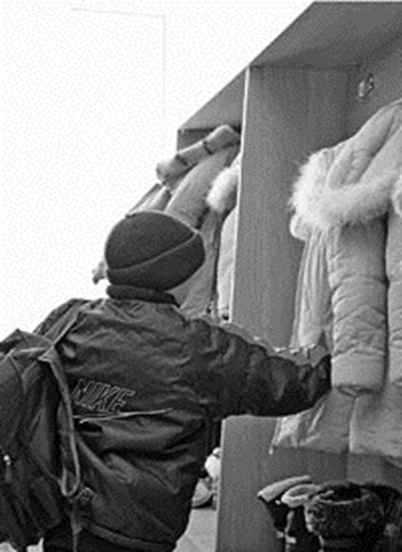
Воровство или кража - это тайное хищение чужого имущества.
ГОБУ НОЦППМС
/ 5
Notes:
5

Slide 6
Как вы думаете – какие основные причины детского воровства?
ГОБУ НОЦППМС
/ 6
Notes:
6

Slide 7
1. Сильное желание владеть чем-либо (чаще всего, каким-то предметом), с которым несовершеннолетний не в состоянии справиться. Ребёнок видит у сверстника новую игрушку, о которой сам давно мечтал, и, улучив момент, он её прячет или уносит домой.
ГОБУ НОЦППМС
/ 7
Notes:
7

Slide 8
2. Желание сделать подарок кому-то из близких (обычно родителям). Эта причина также связана с отсутствием понимания отрицательной оценки воровства. Ребёнок стремится тем или иным способом сделать маме приятное – и то, что он поступает неправильно, ему просто не приходит в голову.
ГОБУ НОЦППМС
/ 8
Notes:
8

Slide 9
3. Желание привлечь внимание сверстников к себе как обладателю какой-либо вещи.
4. Желание наказать кого-либо или отомстить.
Третья и четвёртая группы мотивов детского воровства характерны как для старших дошкольников, так и для детей младшего школьного возраста. Их, хоть и с отрицательной окраской, но можно отнести к социальным мотивам.
ГОБУ НОЦППМС
/ 9
Notes:
9

Slide 10
В 6-7 лет ребёнку уже небезразлично его место в группе сверстников, и он способен сознательно и целенаправленно достигать желаемого, выбирая для этого все доступные способы.
Часто бывает так, что цель, ради которой ребенок ворует, настолько для него важна, что она может затмить страх наказания (пример).
В этом случае у родителей и педагогов с ребёнком должен состояться разговор о недопустимости воровства и понятии "собственность", но одного этого будет недостаточно.
ГОБУ НОЦППМС
/ 10
Notes:
10

Slide 11
Необходимо работать с причиной – а причина здесь в несформированности навыков общения, возможно, в низкой самооценке (то есть получается, что личность ребёнка ценится сверстниками не сама по себе, а только если у нее что-то есть – вот это малышу и нужно объяснить). Также стоит обсудить тему "дружба", поговорить о том, как правильно знакомиться с ребятами, как их заинтересовать и т.д. – всё это нужно объяснять своему ребёнку, а если понадобится, то проиграть с ним соответствующие ситуации.
ГОБУ НОЦППМС
/ 11
Notes:
11

Slide 12
Желание отомстить кому-либо – может проявляться как во вредительстве ("Заберу машину у Сашки за то, что он меня побил"), так и в стремлении доставить неприятности близким ("Мама не купила мне шоколадку, за это я порисую её помадой на стене, пусть попробует в следующий раз не купить!"). То есть и в том и в другом случае ребёнок хорошо понимает, на что он идёт и зачем он это делает. Борьба с воровством подобного плана осуществляется, как и в предыдущем случае, с помощью объяснения, убеждения, с помощью проигрывания конфликтных ситуаций.
ГОБУ НОЦППМС
/ 12
Notes:
12

Slide 13
У детей постарше (от 8 до 10-11 лет) воровство часто бывает связано с недостаточным развитием волевой сферы: ребёнку тяжело на свое "хочу!" самому себе твёрдо сказать "нет!". Таким детям очень трудно справиться с соблазном, хотя они и испытывают стыд за свой поступок. Вот и получается: ребенок знает, что воровать нехорошо, но не в силах противостоять своему "хочу" и совершает кражу.
ГОБУ НОЦППМС
/ 13
Notes:
13

Slide 14
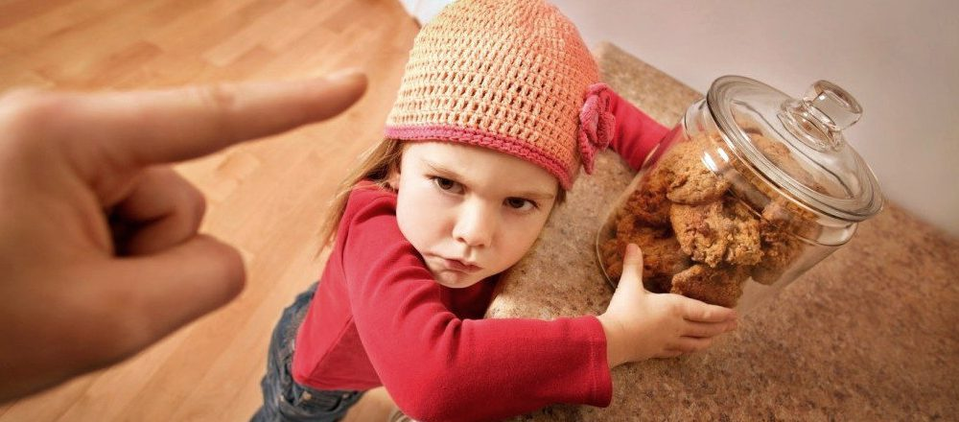
Что делать, если у младшего школьника недостаточно развита воля?
Основная рекомендация в данном случае следующая: никогда не делайте за ребенка то, с чем он уже в состоянии справиться сам. Еще полезно предлагать ребенку самому ставить цели и достигать их. Начните с краткосрочных целей: куда пойдем? что сегодня сделаешь? И не меняйте его программу, позвольте ребёнку её реализовать. Это самое ценное качество человека: умение самому поставить себе цель и выполнить ее.
ГОБУ НОЦППМС
/ 14
Notes:
14

Slide 15
По мере роста и взросления ребенка проблема воровства только усложняется. То, что в раннем детстве – ошибка, случайный эпизод, у подростка (12-15 лет) – уже осознанный шаг, а то и того хуже – вредная привычка. Но значит ли это, что тринадцатилетний подросток – потерянный человек?
ГОБУ НОЦППМС
/ 15
Notes:
15

Slide 16
Какая бы беда ни случилась с учащимся, главное – не отворачивайтесь от него, а дайте ему шанс остаться Человеком. А если потребуется – дайте такой шанс еще раз!
Всякое отклонение
в поведении – это
крик о помощи!!!
ГОБУ НОЦППМС
/ 16
Notes:
16

Slide 17
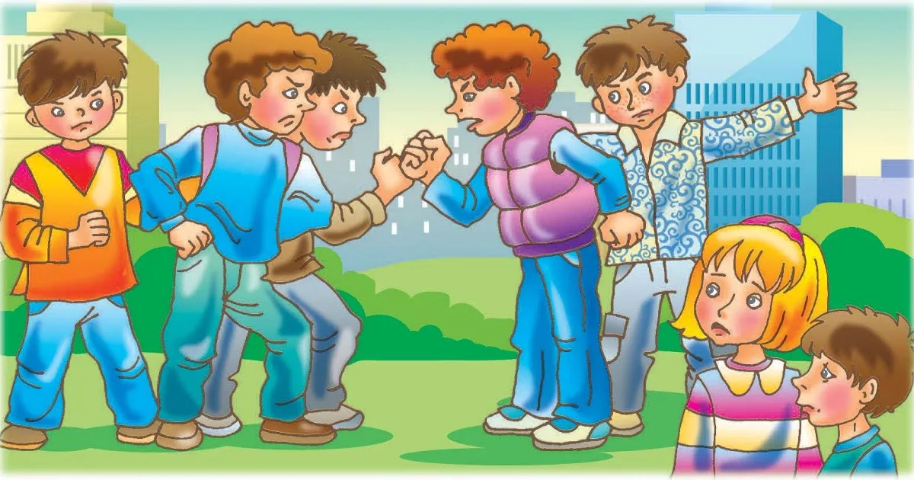
СИТУАЦИЯ
ГОБУ НОЦППМС
/ 17
Notes:
17

Slide 18
Вопросы
1. Какую проблему пытался решить герой ситуации посредством воровства?
2. Удалось ли герою решить свою проблему посредством воровства?
3. Как герой ситуации мог решить свою проблему без воровства?
ГОБУ НОЦППМС
/ 18
Notes:
18

Slide 19
Психологический портрет
Если составлять психологический портрет ворующего ребенка, то, прежде всего, обращает на себя внимание его доброжелательность по отношению к окружающим и его открытость. Как правило, это неуверенные в себе, уязвимые дети, которым необходима поддержка и эмоциональное принятие со стороны близких.
ГОБУ НОЦППМС
/ 19
Notes:
19

Slide 20
Основные причины детского воровства
Непреодолимое желание владеть понравившейся вещью.
Привлечь внимание одноклассников, расположить их к себе. Или, наоборот, воровство как результат желания «жестоко покарать» своего обидчика.
Недостаток развития воли.
Воровство - осознанный шаг, а то и хуже – вредная привычка.
ГОБУ НОЦППМС
/ 20
Notes:
20

Slide 21
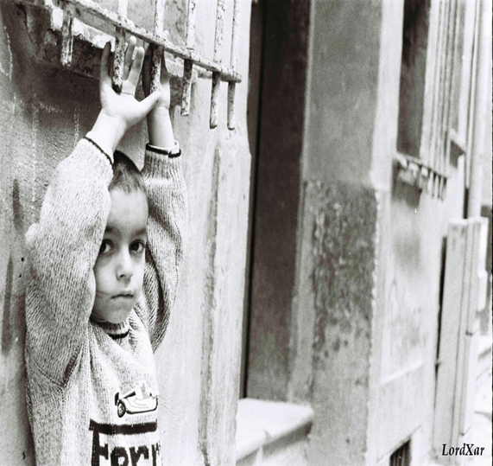
Что делать?
«Если ситуация безвыходная, выходи через вход» - говорит народная мудрость.
Зная причины воровства ребенка, можно благополучно с этим явлением бороться.
ГОБУ НОЦППМС
/ 21
Notes:
21

Slide 22
Что делать, если ребёнок украл (10 основных правил)
Правило 1: чётко высказать отрицательную оценку действиям ребёнка (действиям, а не личности!) с конкретным запретом на воровство.
Правило 2: рассказать о последствиях такого поступка в ракурсе переживаний и чувств человека, лишившегося любимой вещи.
ГОБУ НОЦППМС
/ 22
Notes:
22

Slide 23
Правило 3: удержаться от навешивания ярлыков на ребёнка, называя его "воришкой" и пр. Нельзя клеймить, красить образ в черный цвет, иначе плохой поступок может действительно превратиться в суть личности: преподаватель говорит – значит, я действительно такой!
Правило 4: не обсуждать возникшую проблему с посторонними людьми в присутствии ребёнка. Золотое правило воспитания гласит: ругай наедине, хвали при всех. Воровство – сор, который не следует выносить из избы.
ГОБУ НОЦППМС
/ 23
Notes:
23

Slide 24
Правило 5: знать о том, что обращение к ребёнку: "Как ты мог?" и подобные являются бесполезными и даже вредными (это правило имеет большую актуальность для родителей дошкольников).
Правило 6: избегать сравнений с другими детьми и с самим собой в детстве: "Вот я никогда ...".
Правило 7: обсуждая случившееся, помнить, что сильные негативные чувства могут способствовать тому, что ребёнок будет скрывать все поступки, которые сочтёт стыдными, плохими.
ГОБУ НОЦППМС
/ 24
Notes:
24

Slide 25
Правило 8: не возвращаться к тому, что произошло (после того, как ситуация была разобрана), т.к. этим вы только закрепите данный поступок в сознании несовершеннолетнего.
Правило 9: по возможности исключить ситуации, провоцирующие воровство.
Правило 10: помните о том, что воровство может быть реакцией на семейное неблагополучие, ошибки в системе воспитания.
ГОБУ НОЦППМС
/ 25
Notes:
25

Slide 26
Основные ошибки в воспитательном процессе, способные спровоцировать воровство:
Отсутствие последовательности в воспитательном процессе: в одной ситуации учащегося наказывают, а в другой "закрывают глаза" на проступок (грозились наказать, но не наказали);
Несогласованность требований взрослых (преподаватель разрешает, а администрация запрещает);
ГОБУ НОЦППМС
/ 26
Notes:
26

Slide 27
«Двойная мораль»: действия родителей расходятся с делом (например, родители внушают ребёнку, что брать чужое нельзя, а сами приносят с работы то, что «плохо лежит». Ребёнок, искренне веря в авторитет и непогрешимость родителей, следует их примеру и долго не может понять, за что его ругают, если он поступает, как мама и папа);
ГОБУ НОЦППМС
/ 27
Notes:
27

Slide 28
Ситуация вседозволенности, воспитание ребёнка в стиле "кумир семьи": ребёнок растёт с мыслью, что он самый лучший, он не учится считаться с мнением других людей, ориентируется лишь на свои желания и интересы. Такие дети, попадая в коллектив сверстников, продолжают вести себя так же, как и в семье, но очень быстро получают от детей "обратную связь": с ними не хотят общаться. Они искренне не понимают, почему брать то, что им хочется, нельзя. А родители начинают обвинять других детей в пагубном влиянии на их "чудо-ребёнка";
ГОБУ НОЦППМС
/ 28
Notes:
28

Slide 29
Тотальный контроль за поведением и действиями ребёнка. Одни дети при этом занимают активную оборонительную позицию, постоянно проявляя упрямство и вступая в пререкания по любому поводу. Другие "уходят в подполье", продолжая совершать порицаемые взрослыми поступки, но уже в те моменты, когда на них не обращают внимания.
ГОБУ НОЦППМС
/ 29
Notes:
29

Slide 30
Четыре шага к прекращению воровства
Шаг 1. Подойдите к ситуации спокойно и оцените намерения ребёнка.
Этот шаг заключается в попытке найти ответы на 5 основополагающих вопросов: Что произошло? Где и когда это случилось? С кем был ваш ребёнок? Почему он украл? К сожалению прямой вопрос «Почему ты это сделал?»
ГОБУ НОЦППМС
/ 30
Notes:
30

Slide 31
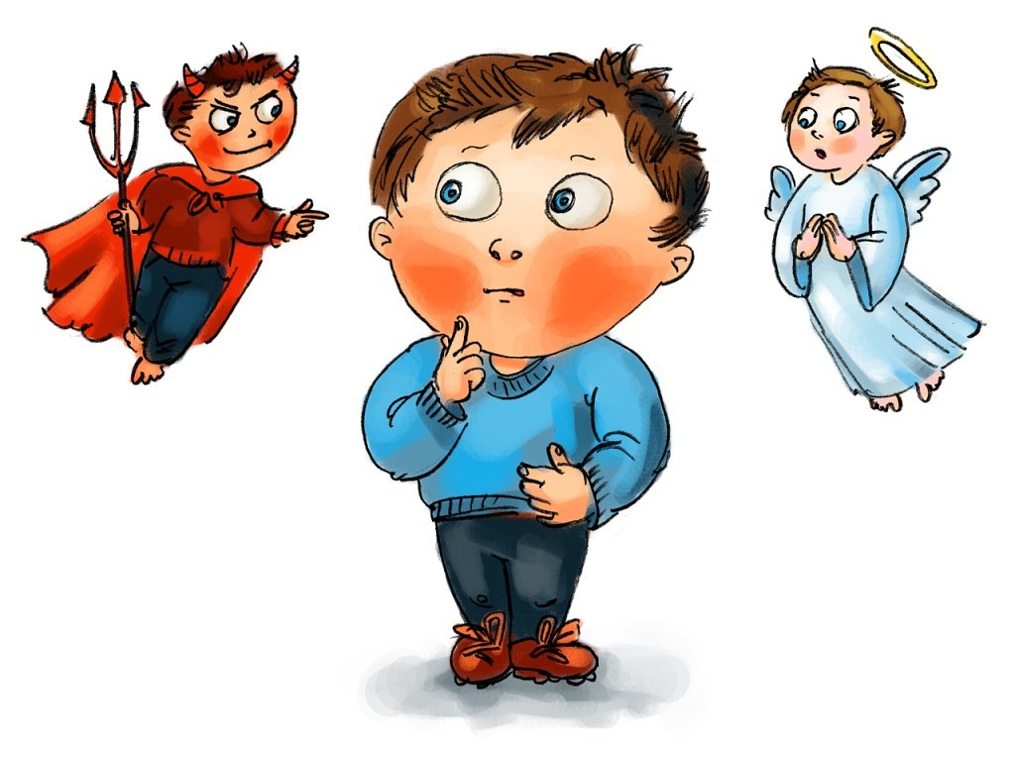
Шаг 2. Объясните, почему воровать плохо.
Изложите ребёнку свои взгляды на честность. Именно сейчас постарайтесь, чтобы ребёнок понял, почему воровать нехорошо и почему это подрывает моральные устои вашей семьи. Будьте лаконичны и придерживайтесь темы вреда воровства.
ГОБУ НОЦППМС
/ 31
Notes:
31

Slide 32
Шаг 3. Делайте замечания и размышляйте над ситуацией.
Дети часто не задумываются о пагубных последствиях воровства. Постарайтесь поставить ребёнка на место его жертвы и дать почувствовать, насколько обидно, когда крадут твои вещи. Если ребёнок маленький, разыграйте ситуацию с его любимой игрушкой.
ГОБУ НОЦППМС
/ 32
Notes:
32

Slide 33
Шаг 4. Требуйте восстановления справедливости.
Убедитесь в том, что ребёнок действительно понимает, почему воровать плохо и что надо сделать, чтобы исправить положение. Лучшее наказание – потребовать, чтобы ребёнок извинился перед жертвой и вернул украденную вещь.
ГОБУ НОЦППМС
/ 33
Notes:
33

Slide 34
Упражнение «стулья для вопросов»
ГОБУ НОЦППМС
/ 34
Notes:
34

Slide 35
Памятка-рекомендации (для родителей)
1.Выстраивайте позитивные отношения между Вами и ребенком. Беседуйте с ребенком дружелюбно, в уважительном тоне. Сдерживайте свой критицизм и создавайте позитивизм в общении. Тон должен демонстрировать только уважение к ребенку, как к личности.
2.Будьте одновременно тверды и добры. Взрослый должен быть дружелюбным и не выступать в роли судьи.
3.Контроль над подростком требует особого внимания взрослых. Ответный гнев редко приводит к успеху.
4.Поддерживайте подростка. В отличие от награды поддержка нужна даже тогда, когда он не достигает успеха.
5.Имейте мужество. Изменение поведения требует практики и терпения.
6.Демонстрируйте взаимное уважение. Взрослый должен демонстрировать доверие к подростку, уверенность в нем и уважение к нему.
ГОБУ НОЦППМС
/ 35
Notes:
35

Slide 36
СПАСИБО ЗА
ВНИМАНИЕ

